Slide 1

INFECCIONES RESPIRATORIAS AGUDAS
Ciudad Autónoma de Buenos Aires
SALA DE SITUACION 2012
Hasta Semana Epidemiológica 26
Informe elaborado por el Departamento de Epidemiología
Dr Jorge Chaui, Dr Raúl Forlenza
Actualización 10/07/2012
1
Fuente: Dpto. de Epidemiología. GCBA

Slide 2
INFECCIONES RESPIRATORIAS AGUDAS
SALA de SITUACION 2012
SALA DE SITUACION
Constituye un espacio físico o virtual donde se encuentra información diversa y oportuna, con un flujo definido de información aprovechando las fuentes de datos existentes.
Actualización 10/07/2012
2
Fuente: Dpto. de Epidemiología. GCBA

Slide 3
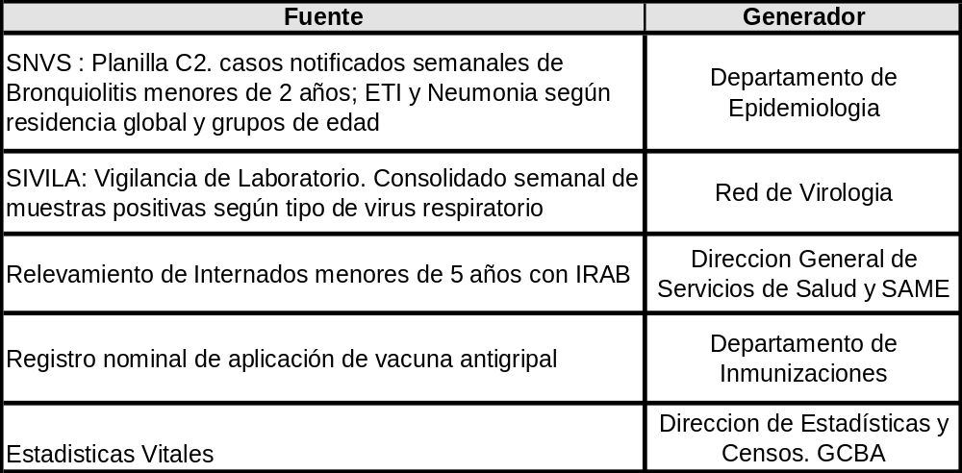
INFECCIONES RESPIRATORIAS AGUDAS
SALA de SITUACION 2012
FUENTES DE DATOS
Con el consolidado de estas fuentes se elabora la presente sala de situación
Debe señalarse que los datos de notificación de casos provienen regularmente del sector oficial y de un único efector privado
Fecha Actual 10/07/2012
Fuente: Dpto. de Epidemiología. GCBA
3

Slide 4
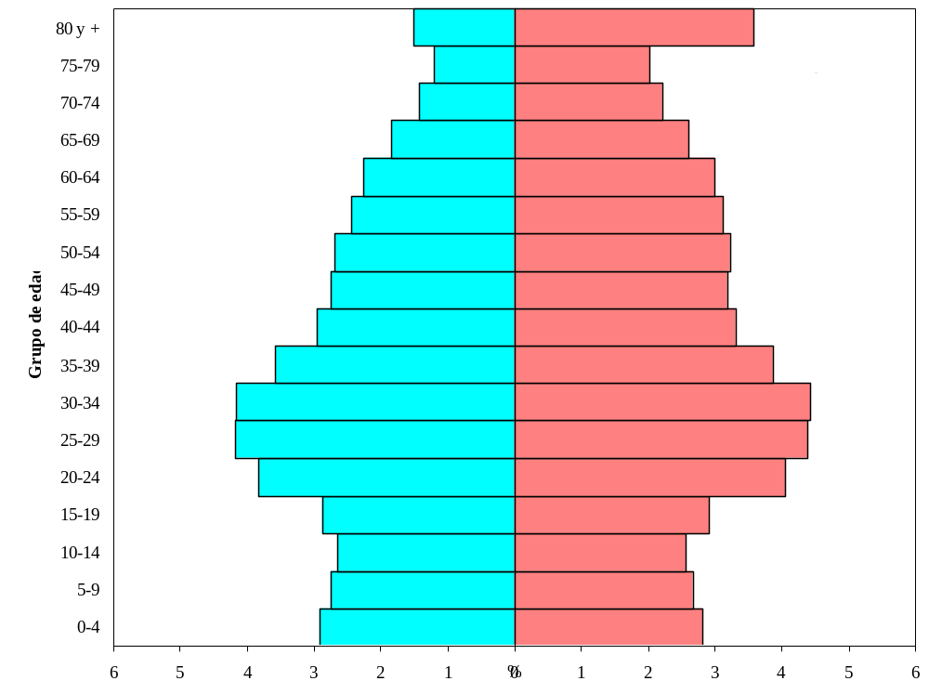
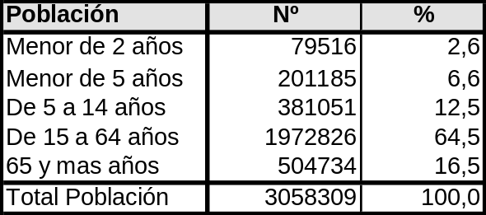
INFECCIONES RESPIRATORIAS AGUDAS
SALA de SITUACION 2012
Estructura de la población por sexo y grupos de edad
Ciudad de Buenos Aires
Año 2010
Actualización 10/07/2012
Fuente: Dirección. de Estadísticas y Censos . GCBA
4

Slide 5
INFECCIONES RESPIRATORIAS AGUDAS
SALA de SITUACION 2012
La vigilancia de las Infecciones Respiratorias Agudas (IRA) en la Ciudad de Buenos Aires se realiza mediante la identificación y notificación del caso sospechoso y de los resultados de estudios virológicos por laboratorios de referencia.
Bronquiolitis en menores de 2 años
Todo niño menor de 2 años, con primer o segundo episodio de sibilancias, asociado a evidencia clínica de infección viral con síntomas de obstrucción bronquial periférica, taquipnea, tiraje, o espiración prolongada, con o sin fiebre.
Enfermedad tipo Influenza
Aparición súbita de fiebre mayor de 38º con tos y/o dolor de garganta, en ausencia de otras causas
Neumonías
Enfermedad respiratoria aguda febril con tos, dificultad respiratoria y taquipnea,
Definiciones operativas para carga de casos
Actualización 10/07/2012
Fuente: Dpto. de Epidemiología. GCBA
5

Slide 6
INFECCIONES RESPIRATORIAS AGUDAS
SALA de SITUACION 2012
Definiciones operativas para carga de casos
INFECCIÓN RESPIRATORIA AGUDA GRAVE (IRAG)
Cuadro clínico representado por la aparición súbita de fiebre superior a 38° C mas tos o dolor de garganta asociado a disnea o dificultad para respirar y que requiera hospitalización.
INFECCIONES RESPIRATORIAS AGUDAS FALLECIDOS
Cualquier caso de IRA (ETI, Bronquiolitis, Neumonías) que fallece.
INFLUENZA AH1N1
Toda persona que presente enfermedad respiratoria aguda febril (>38° C) en un espectro que va de enfermedad tipo influenza a neumonía
CASO CONFIRMADO DE INFLUENZA A/H1N1
El caso sospechoso con diagnóstico de laboratorio positivo para influenza A/H1N1 por laboratorios de referencia de la Ciudad o por el Instituto Malbrán.
Actualización 10/07/2012
Fuente: Dpto. de Epidemiología. GCBA
6

Slide 7
Flujo de información
INFECCIONES RESPIRATORIAS AGUDAS
SALA de SITUACION 2012
Total de Casos de IRA (ETI, Bronquiolitis, Neumonía)
SNVS-C2, agrupado por edades
Casos de IRA internados (IRAG)
SNVS-C2, agrupado por edades
Se toman muestras para identificación viral
IRA FALLECIDO
C2, agrupado
por edades/ FICHA
LABORATORIO VIROLOGICO
Muestras en SNSV-SIVILA
Muestras (+)
CASO CONFIRMADO A/H1N1
SNVS- C2,INDIVIDUAL
FICHA 2012
Actualización 10/07/2012
Fuente: Dpto. de Epidemiología. GCBA
7

Slide 8
SNVS
Monitoreo de carga semanal de datos de IRA
Muestra de
Nodos Oficiales. CABA
N = 18
INFECCIONES RESPIRATORIAS AGUDAS
SALA de SITUACION 2012
HOSP PIROVANO 1 2 3 4 5 6 7 8 9 10 11 12 13 14 15 16 17 18 19 20 21 22 23 24 25 26
HOSP FERNANDEZ 1 2 3 4 5 6 7 8 9 10 11 12 13 14 15 16 17 18 19 20 21 22 23 24 25 26
HOSP ZUBIZARRETA 1 2 3 4 5 6 7 8 9 10 11 12 13 14 15 16 17 18 19 20 21 22 23 24 25 26
HOSP. SANTOJANNI 1 2 3 4 5 6 7 8 9 10 11 12 13 14 15 16 17 18 19 20 21 22 23 24 25 26
Las semanas epidemiológicas donde no existe registro de casos figuran en color rojo
Sobre una muestra de 18 nodos oficiales, y considerando el punto de corte en semana 26, el 55 % presentaba retraso en la notificación de Infecciones Respiratorias Agudas (IRA).
En algunos nodos, dicho retraso es superior a 1 semana. En otros se observan semanas faltantes
Esta situación compromete la oportunidad y calidad de la información mostrada en la sala de situación.
HOSP PIÑERO 1 2 3 4 5 6 7 8 9 10 11 12 13 14 15 16 17 18 19 20 21 22 23 24 25 26
HOSP TORNU 1 2 3 4 5 6 7 8 9 10 11 12 13 14 15 16 17 18 19 20 21 22 23 24 25 26
HOSP: VELEZ S. 1 2 3 4 5 6 7 8 9 10 11 12 13 14 15 16 17 18 19 20 21 22 23 24 25 26
HOSP DURAND 1 2 3 4 5 6 7 8 9 10 11 12 13 14 15 16 17 18 19 20 21 22 23 24 25 26
HOSP R. MEJIA 1 2 3 4 5 6 7 8 9 10 11 12 13 14 15 16 17 18 19 20 21 22 23 24 25 26
HOSP ARGERICH 1 2 3 4 5 6 7 8 9 10 11 12 13 14 15 16 17 18 19 20 21 22 23 24 25 26
HOSP. PENNA 1 2 3 4 5 6 7 8 9 10 11 12 13 14 15 16 17 18 19 20 21 22 23 24 25 26
HOSP GUTIERREZ 1 2 3 4 5 6 7 8 9 10 11 12 13 14 15 16 17 18 19 20 21 22 23 24 25 26
HOSP. ALVAREZ 1 2 3 4 5 6 7 8 9 10 11 12 13 14 15 16 17 18 19 20 21 22 23 24 25 26
HOSP RIVADAVIA 1 2 3 4 5 6 7 8 9 10 11 12 13 14 15 16 17 18 19 20 21 22 23 24 25 26
HOSP MUÑIZ 1 2 3 4 5 6 7 8 9 10 11 12 13 14 15 16 17 18 19 20 21 22 23 24 25 26
HOSP SARDA 1 2 3 4 5 6 7 8 9 10 11 12 13 14 15 16 17 18 19 20 21 22 23 24 25 26
HOSP ELIZALDE 1 2 3 4 5 6 7 8 9 10 11 12 13 14 15 16 17 18 19 20 21 22 23 24 25 26
HOSP: GARRAHAN 1 2 3 4 5 6 7 8 9 10 11 12 13 14 15 16 17 18 19 20 21 22 23 24 25 26
Actualización 10/07/2012
Fuente: Dpto. de Epidemiología. GCBA
8

Slide 9
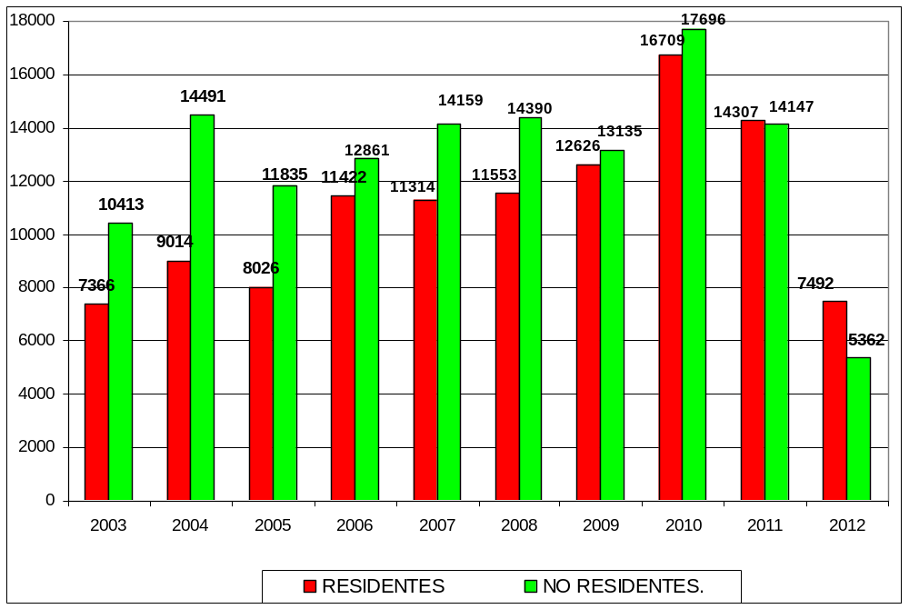
INFECCIONES RESPIRATORIAS AGUDAS
SALA de SITUACION 2012
Bronquiolitis en menores de 2 años
Total de casos notificados según residencia habitual
Serie histórica 2003 - 2012
Año 2012 hasta
la semana 26
Desde el año 2003 el número de casos de NO residentes asistidos en la ciudad superó a los casos en residentes
Este patrón se ha invertido desde el año 2011, predominando la notificación en residentes.
En el corriente año, el 41% de la notificación de bronquiolitis corresponde a NO residentes
Actualización 10/07/2012
9
Fuente: Dpto. de Epidemiología. GCBA

Slide 10
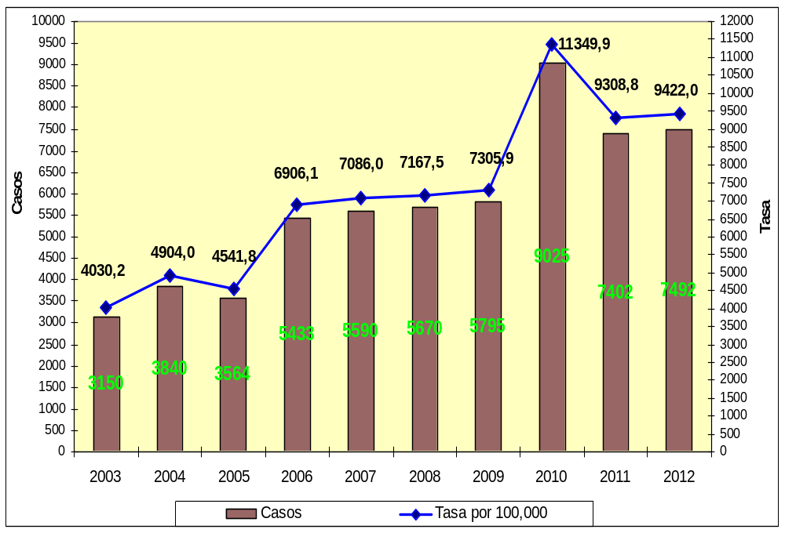
INFECCIONES RESPIRATORIAS AGUDAS
SALA de SITUACION 2012
Bronquiolitis en menores
de 2 años
Residentes en Ciudad de Buenos Aires
Casos y Tasas
por 100.000 Hab.
menores de 2 años
Casos acumulados
hasta la semana epidemiológica 26
Serie histórica 2003 - 2012
La serie histórica con los casos y tasas hasta la SE 26 muestra que, a igual período, la notificación en el año 2012 es superior a lo observado en el año anterior.
Debe considerarse el retraso en la notificación
Actualización 10/07/2012
Fuente: Dpto. de Epidemiología. GCBA
10

Slide 11
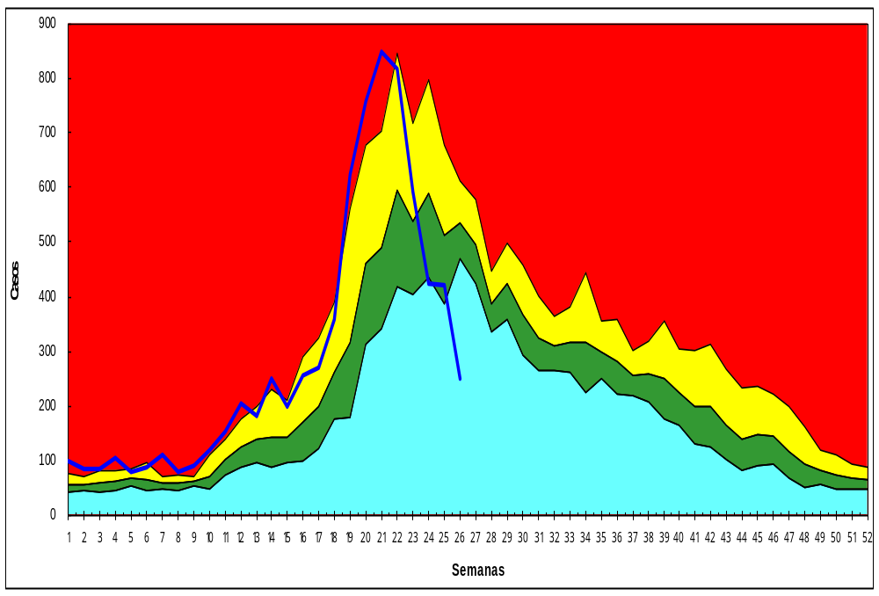
INFECCIONES RESPIRATORIAS AGUDAS
SALA de SITUACION 2012
Bronquiolitis en menores de 2 años
Corredor endémico semanal hasta SE 26
Residentes en Ciudad de
Buenos Aires. Año 2012
La curva de casos del 2012 circuló inicialmente entre zona de brote y alarma.
Entre las semanas 14 a 21 la curva se ubicó entre zona de alarma y brote, alcanzando un pico en semana 21, con posterior tendencia en descenso hacia zon de seguridad.
Cierto retraso en la notificación y el subregistro en las últimas semanas, determina la caída de la curva.
Actualización 10/07/2012
Fuente: Dpto. de Epidemiología. GCBA
11

Slide 12
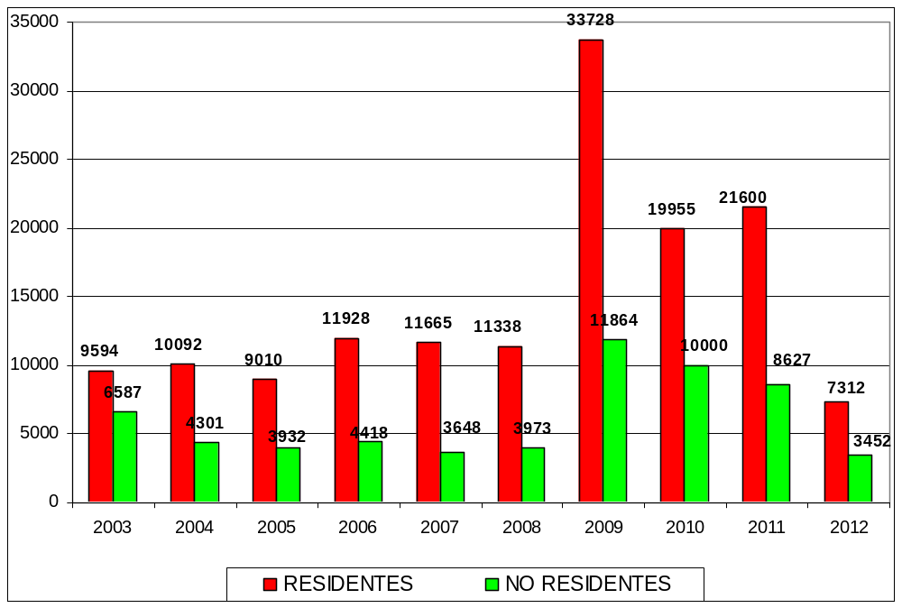
INFECCIONES RESPIRATORIAS AGUDAS
SALA de SITUACION 2012
Enfermedad tipo Influenza (ETI)
Total de casos notificados según residencia habitual
Serie histórica 2003 - 2012
Año 2012 hasta
la semana 26
En esta serie histórica se observa el predominio de los casos de ETI atendidos en residentes sobre No residentes
En el corriente año, el 32% de la notificación de ETI corresponde a NO residentes
Actualización 10/07/2012
Fuente: Dpto. de Epidemiología. GCBA
12

Slide 13
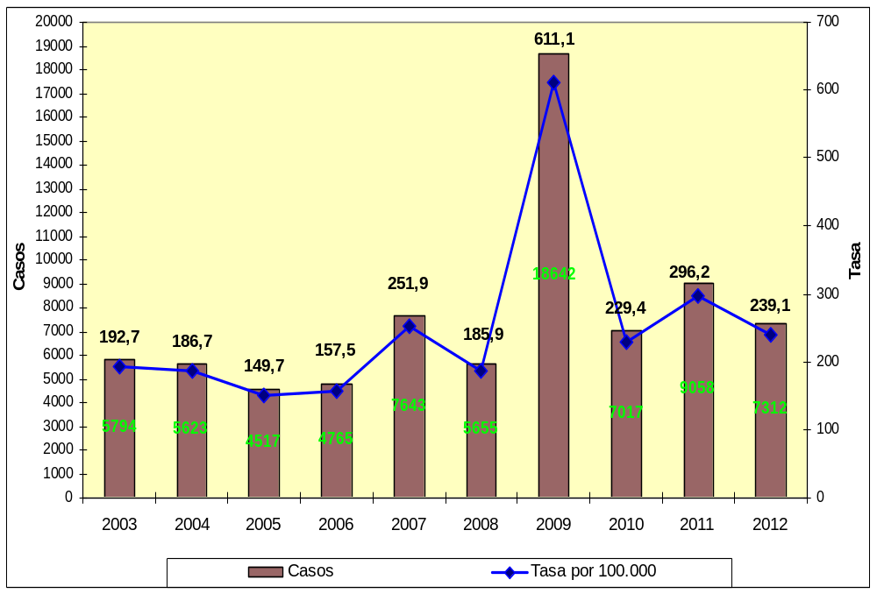
INFECCIONES RESPIRATORIAS AGUDAS
SALA de SITUACION 2012
Enfermedad tipo Influenza (ETI)
Casos y Tasas
por 100.000 Habitantes
Residentes en
Ciudad de Buenos Aires
Casos acumulados
hasta la semana epidemiológica 26
Serie histórica 2003 - 2012
La serie histórica con los casos y tasas hasta la SE 26 muestra que a igual período, la notificación en el año 2012 presentó el segundo valor mas alto del período observado, exceptuando el año epidemico 2009 y el año 2007.
Debe considerarse el retraso en la notificación
Actualización 10/07/2012
Fuente: Dpto. de Epidemiología. GCBA
13

Slide 14
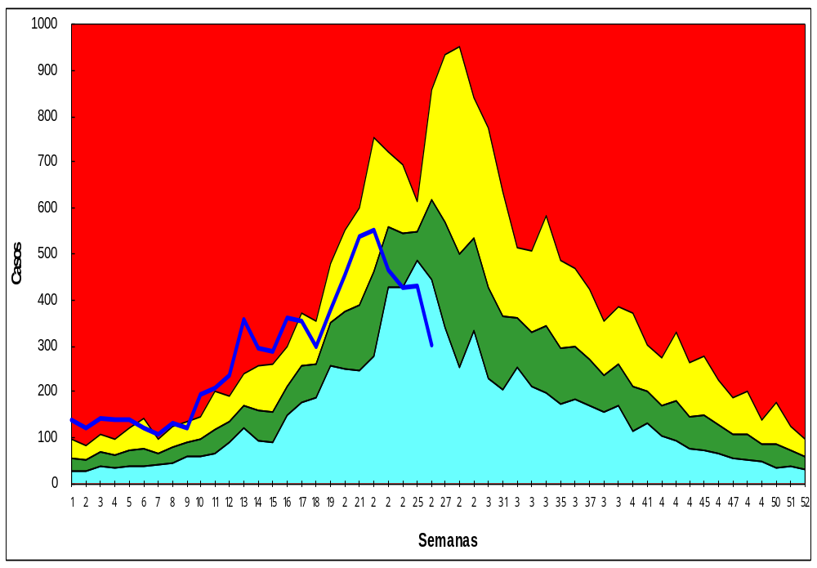
INFECCIONES RESPIRATORIAS AGUDAS
SALA de SITUACION 2012
Enfermedad tipo Influenza (ETI)
Corredor endémico semanal hasta SE 26
Residentes en Ciudad de
Buenos Aires. Año 2012
La curva de casos circula entre zona de brote y alarma hasta la semana 22, con posterior ttendencia a la disminución de casos.
Con retraso en la notificación en las últimas semanas.
Actualización 10/07/2012
Fuente: Dpto. de Epidemiología. GCBA
14

Slide 15
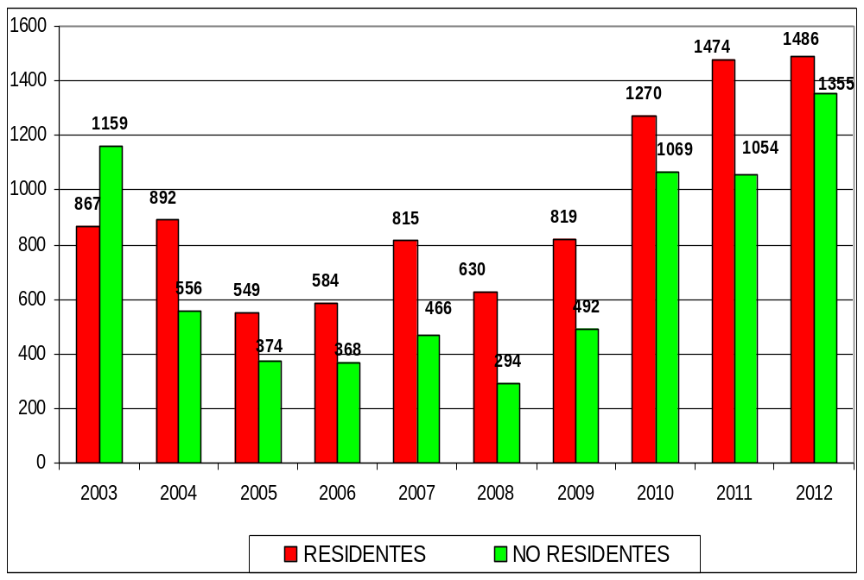
INFECCIONES RESPIRATORIAS AGUDAS
SALA de SITUACION 2012
Enfermedad tipo Influenza (ETI) en menores de 5 años
Total de casos notificados según residencia habitual
Serie histórica 2003 - 2012
Año 2012 hasta
la semana 26
En el trienio 2010-2012 y en este grupo de edad se observa una importante participación de los casos No residentes.
En el corriente año y en este grupo de edad casi el 50% de la notificación de ETI corresponde a NO residentes
Actualización 10/07/2012
Fuente: Dpto. de Epidemiología. GCBA
15

Slide 16
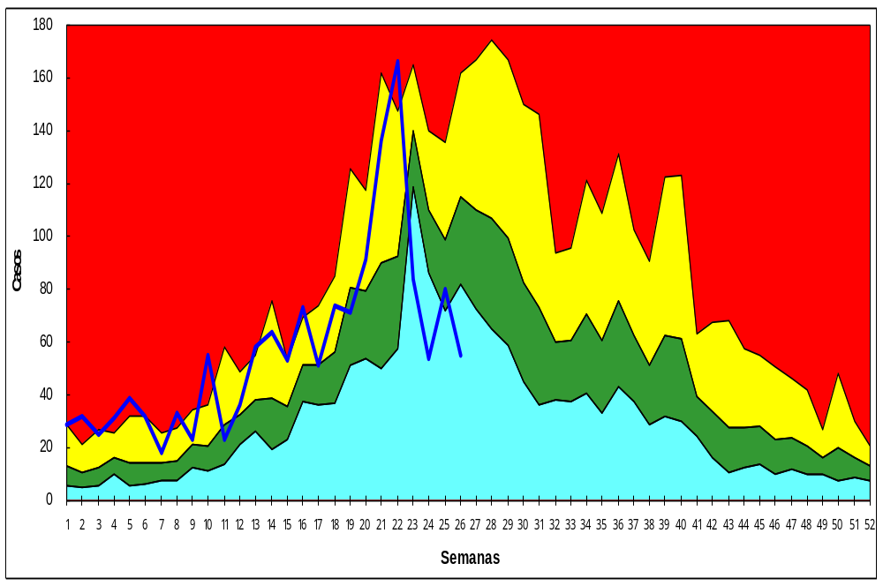
INFECCIONES RESPIRATORIAS AGUDAS
SALA de SITUACION 2012
Enfermedad tipo Influenza (ETI) en menores de 5 años
Corredor endémico semanal hasta SE 26
Residentes en Ciudad
de Buenos Aires
Año 2012
La curva de casos en menores de 5 años mostró un ascenso sostenido, circulando en forma predominante por zona de alarma con un máximo en zona de brote en semana 22.
Actualmente con tendencia en descenso.
Con retraso en la notificación en las últimas semanas.
Fecha Actual 10/07/2010
16
Fuente: Dpto. de Epidemiología. GCBA

Slide 17
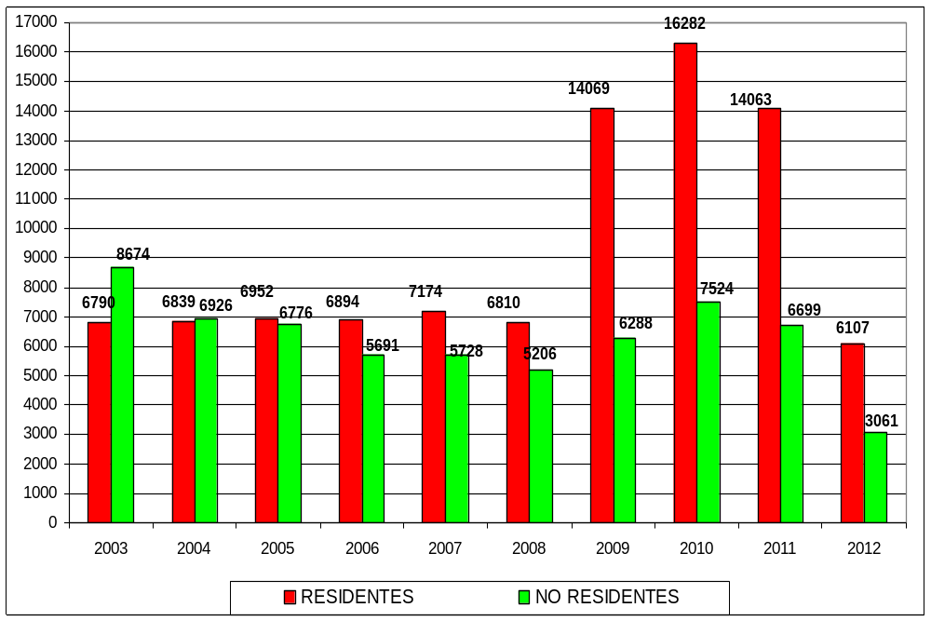
INFECCIONES RESPIRATORIAS AGUDAS
SALA de SITUACION 2012
Neumonías
Total de casos notificados según residencia habitual
Serie histórica 2003-2012
Año 2012 hasta
la semana 26
En neumonías se observa que, con excepción de los años 2003 y 2004, la atención de los casos de en residentes supera a los No residentes.
En el corriente año, el 33 % de la notificación de Neumonías corresponde a NO residentes
Actualización 10/07/2012
17
Fuente: Dpto. de Epidemiología. GCBA

Slide 18
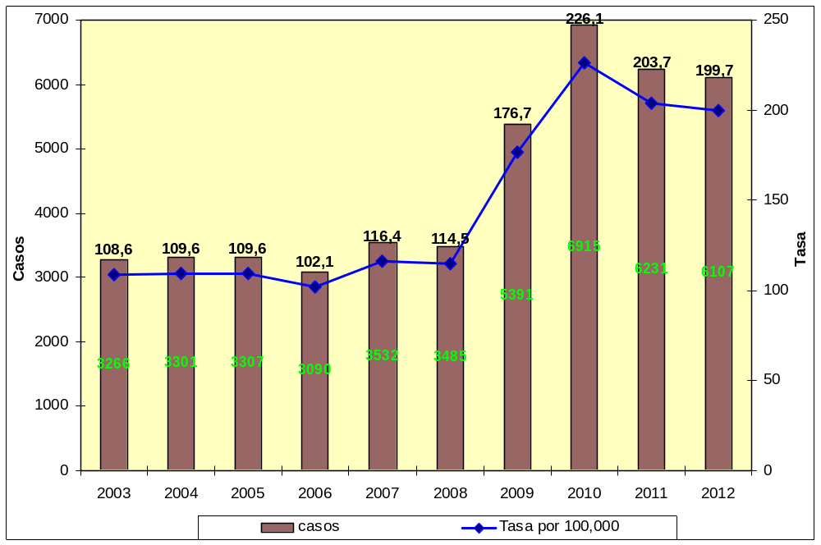
INFECCIONES RESPIRATORIAS AGUDAS
SALA de SITUACION 2012
Neumonías
Residentes en Ciudad de Buenos Aires
Casos y Tasas
por 100.000 Habitantes
Casos acumulados
hasta la semana epidemiológica 26
Serie histórica
2003 - 2012
La serie histórica con los casos y tasas hasta la SE 26 muestra que a igual período, la notificación en el año 2012 es ligeramente inferior al año anterior.
Debe considerarse el retraso en la notificación
Actualización 10/07/2012
Fuente: Dpto. de Epidemiología. GCBA
18

Slide 19
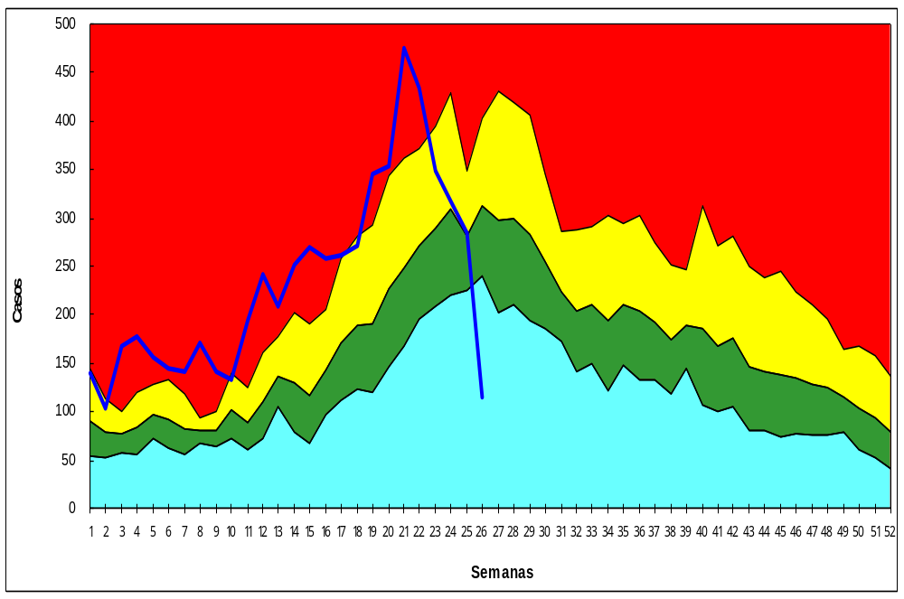
INFECCIONES RESPIRATORIAS AGUDAS
SALA de SITUACION 2012
Neumonías
Corredor Endémico semanal hasta SE 26
Residentes en Ciudad
de Buenos Aires
Año 2012
La curva de casos del 2012 circuló entre zona de alarma y brote, con un pico en semana 21, con posterior tendencia descendente.
El retraso en la notificación y el subregistro en las últimas semanas, determina la caída de la curva.
..
Actualización 10/07/2012
Fuente: Dpto. de Epidemiología. GCBA
19

Slide 20
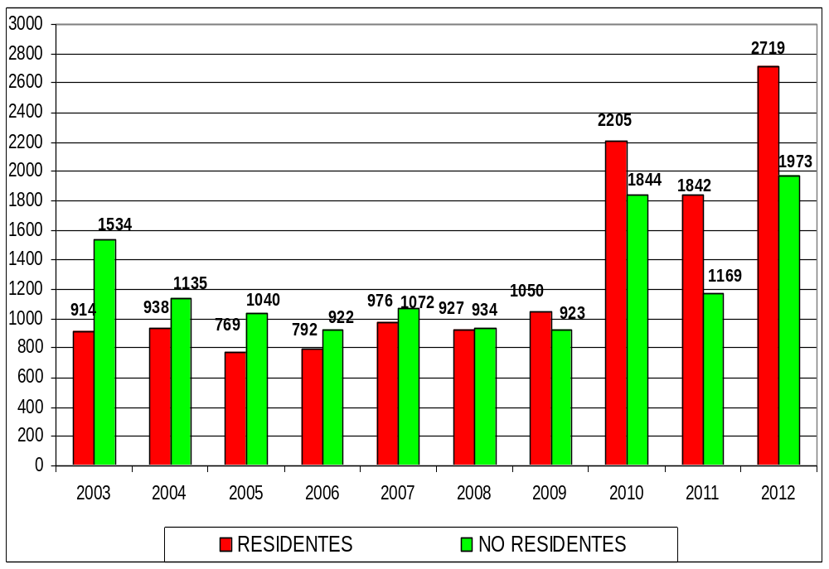
INFECCIONES RESPIRATORIAS AGUDAS
SALA de SITUACION 2012
Neumonías en menores de 5 años
Total de casos notificados según residencia habitual
Serie histórica 2003 - 2012
Año 2012 hasta
la semana 26
En esta serie histórica y en este grupo de edad se observa el predominio de los casos de Neumonía atendidos en residentes.
En el corriente año el peso relativo de la notificación de NO residentes alcanza el 42 %.
Actualización 10/07/2012
Fuente: Dpto. de Epidemiología. GCBA
20

Slide 21
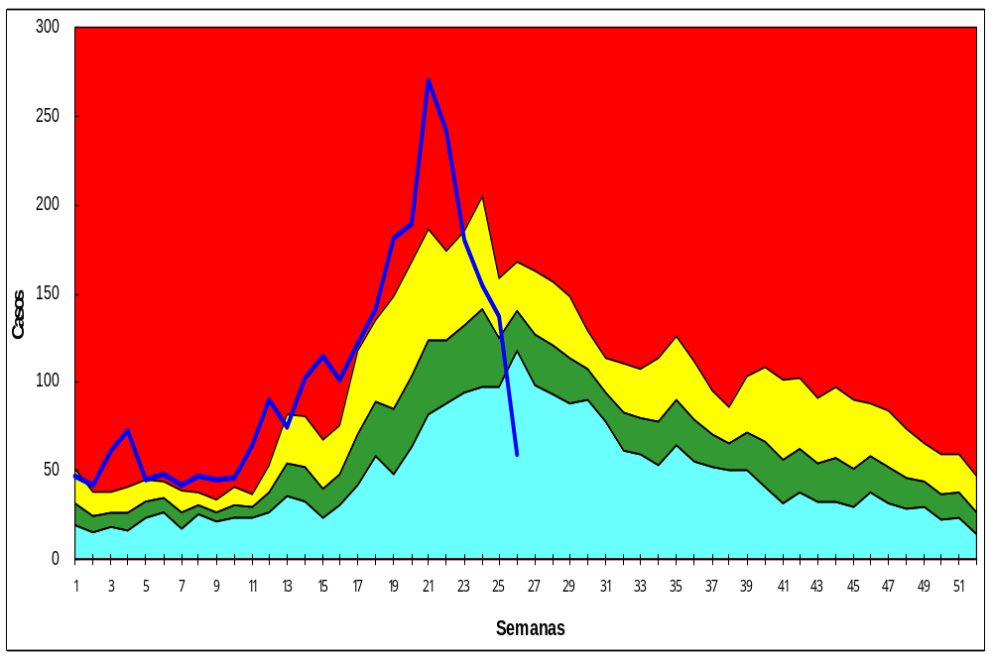
INFECCIONES RESPIRATORIAS AGUDAS
SALA de SITUACION 2010
Neumonías
en menores de 5 años
Corredor endémico semanal hasta SE 26
Residentes en Ciudad
de Buenos Aires
Año 2010
La curva de casos en este grupo de edad registró un ascenso sostenido a partir de la semana 7, circulando por zona de brote, con un máximo en semana 21 y posterior tendencia al descenso.
Con retaso en la notificación en las últimas semanas.
Fecha Actual 10/07/2010
21
Fuente: Dpto. de Epidemiología. GCBA

Slide 22
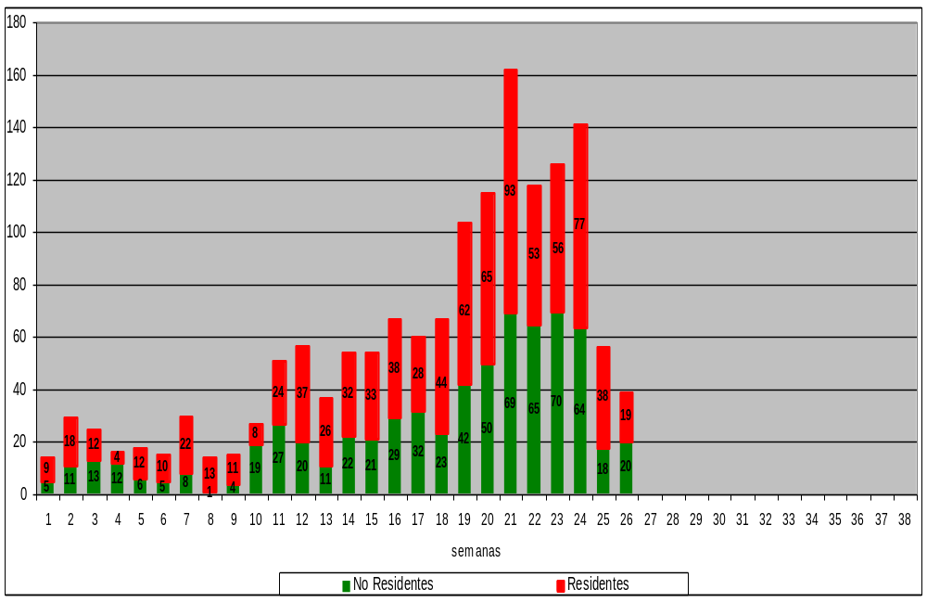
INFECCIONES RESPIRATORIAS AGUDAS
SALA de SITUACION 2012
NOTIFICACION SEMANAL DE INFECCION RESPIRATORIA AGUDA GRAVE (IRAG)
SEGÚN RESIDENCIA
Hospitales Oficiales GCBA
Hasta semana 26
Año 2012
Los casos nuevos de hospitalización semanal por IRAG muestran un predominio de casos en residentes, exceptuando las semanas 17, 22 y 23..
Por información de otras fuentes se observa importante subregistro y retraso en la notificación de este evento en los nodos locales del SNVS.
Actualización 10/07/2012
Fuente:Dpto. de Epidemiología. GCBA
22

Slide 23
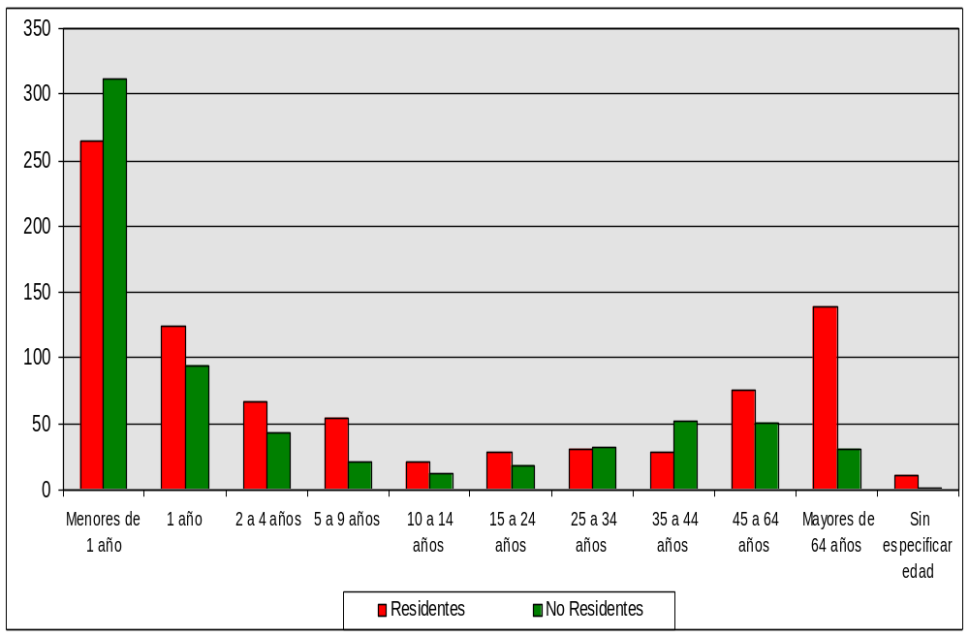
INFECCIONES RESPIRATORIAS AGUDAS
SALA de SITUACION 2012
INFECCION RESPIRATORIA AGUDA GRAVE (IRAG)
SEGÚN EDAD Y RESIDENCIA
Hospitales Oficiales GCBA
Acumulado hasta semana 26
Año 2012
Los grupos de edad con mayor participación en la internación semanal por IRAG son los menores de 1 año, seguido por el grupo de 1 año.
En el grupo de menores de 1 año la hospitalización por IRAG de NO residentes supera a los residentes (54% vs. 46% respectivamente)
En los grupos de 1 año y 2 a 4 años, la internación de NO residentes representó el 43% y 39% respectivamente..
Esta información adolece del subregistro anteriormente mencionado
Actualización 10/07/2012
Fuente:Dpto. de Epidemiología. GCBA
23

Slide 24
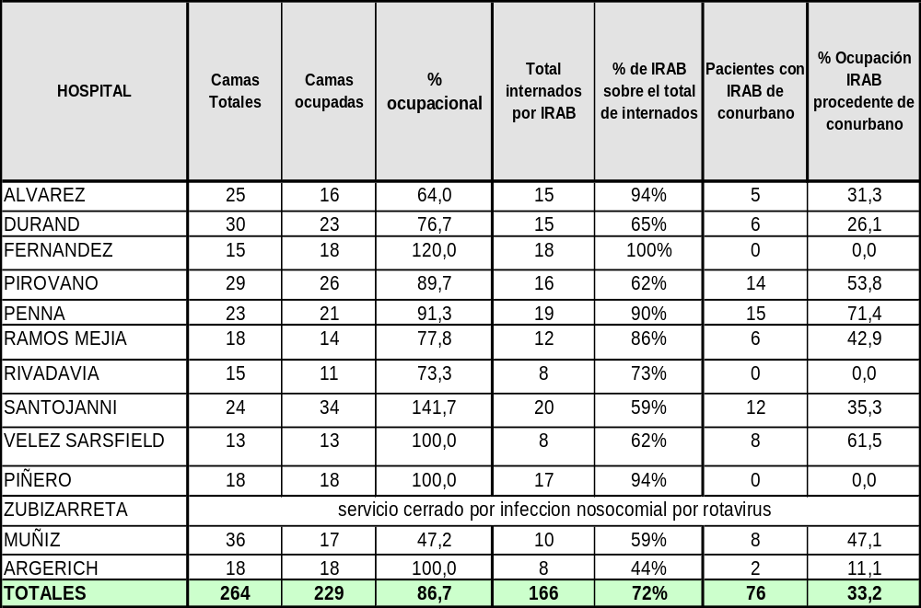
INFECCIONES RESPIRATORIAS AGUDAS
SALA de SITUACION 2012
RELEVAMIENTO HOSPITALARIO
MENORES de 5 AÑOS de EDAD INTERNADOS POR INFECCION RESPIRATORIA AGUDA BAJA ( IRAB )
Hospitales Generales
de Agudos
Servicios de Pediatría
Corte semana 26. Año 2012
% Ocupacional Total: 87 %
El 72 % de los internados pediátricos en hospitales generales de agudos son por IRAB
El 33 % de los internados pediátricos por IRAB en hospitales generales son No residentes en la Capital Federal.
*
* Camas supernumerarias
Actualización 10/07/2012
Fuente: Dirección Servicios de Salud. GCBA
24

Slide 25
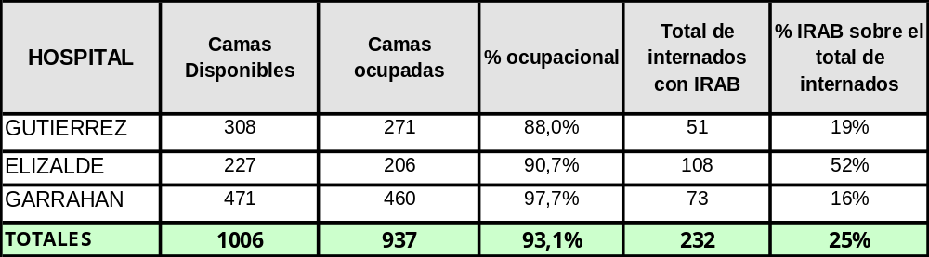
INFECCIONES RESPIRATORIAS AGUDAS
SALA de SITUACION 2012
RELEVAMIENTO HOSPITALARIO
MENORES de 5 AÑOS de EDAD INTERNADOS POR INFECCION RESPIRATORIA AGUDA BAJA ( IRAB )
Hospitales Pediátricos
Corte semana 26. Año 2012
% Ocupacional Total: 93 %.
El 25 % de los internados en hospitales pediátricos son por IRAB
El 82 % de los internados por estas causas son del conurbano
Actualización 10/07/2012
Fuente: Dirección Servicios de Salud. GCBA
25

Slide 26
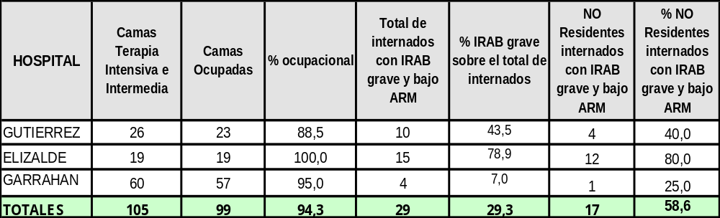
INFECCIONES RESPIRATORIAS AGUDAS
SALA de SITUACION 2012
RELEVAMIENTO HOSPITALARIO
MENORES de 5 AÑOS de EDAD INTERNADOS POR INFECCION RESPIRATORIA AGUDA BAJA
( IRAB )
Hospitales Pediátricos
Servicios de UTI
y Terapia Intermedia
Corte semana 26. Año 2012
% Ocupacional Total: 94 %
Hay 29 pacientes (29 %), con IRAB graves en ventilación mecánica
El 58 % de los internados con IRAB graves en ventilación mecánica son NO residentes
Actualización 10/07/2012
Fuente: Dirección Servicios de Salud. GCBA
26

Slide 27
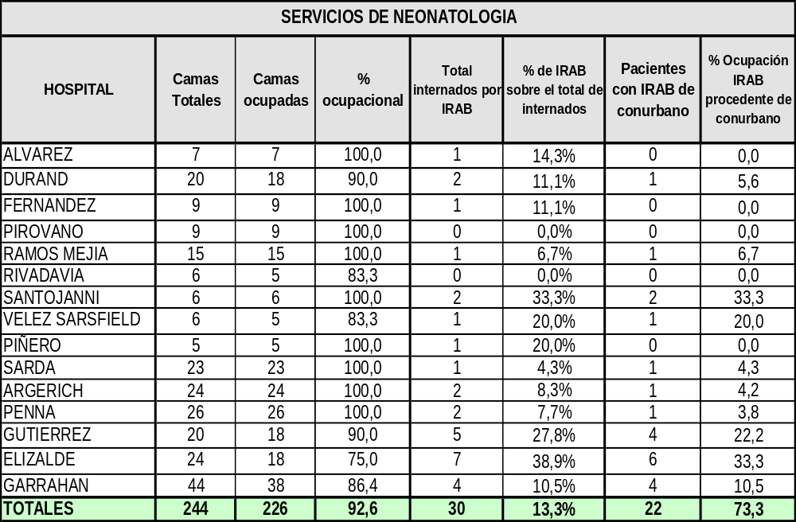
INFECCIONES RESPIRATORIAS AGUDAS
SALA de SITUACION 2012
RELEVAMIENTO HOSPITALARIO
MENORES de 5 AÑOS de EDAD INTERNADOS POR INFECCION RESPIRATORIA AGUDA BAJA ( IRAB )
Servicios de Neonatología
Corte semana 26. Año 2012
% ocupacional Total: 92 %
Los casos internados por IRAB constituye el 13 % de los internados totales
El 73 % de los internados por IRAB reside en el conurbano
Actualización 10/07/2012
Fuente: Dirección Servicios de Salud. GCBA
27

Slide 28
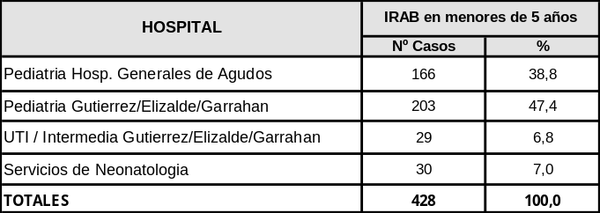
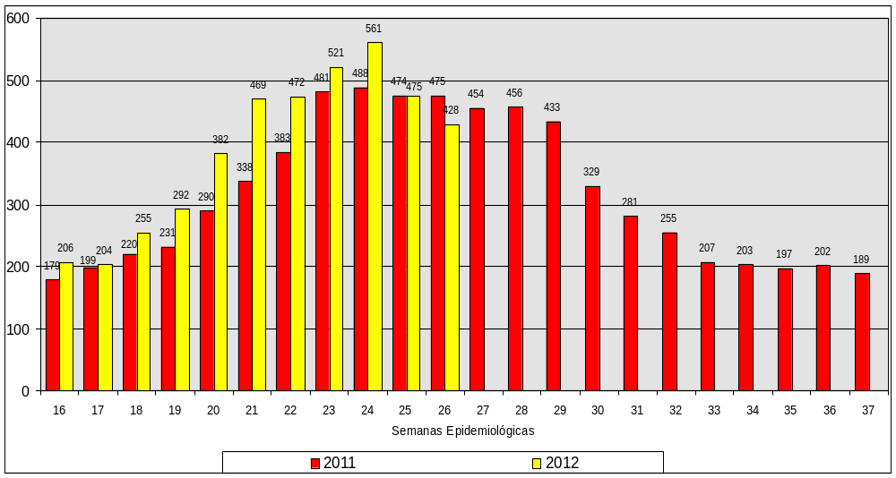

INFECCIONES RESPIRATORIAS AGUDAS
SALA de SITUACION 2012
RELEVAMIENTO HOSPITALARIO
INTERNADOS POR INFECCION RESPIRATORIA AGUDA BAJA
(IRAB)
MENORES de 5 AÑOS de EDAD
Total de Hospitales
Corte semana 26. Año 2012
Del total de casos de IRAB en menores de 5 años internados, el 47 % se hallan en los hospitales pediátricos
Los servicios de cuidados intensivos y neonatología concentran respectivamente el 7 %. de los internados por estas causas.
Los casos hospitalizados en las semanas relevadas del 2012 superan los valores ocurridos en 2011, comparando iguales períodos, exceptuando la semana 26..
Entre las semanas 16 a 24 la internación aumento 172 %.
Actualización 10/07/2012
Fuente: Elaboración por Dpto. de Epidemiología con datos de la Dir. Servicios de Salud. GCBA
28

Slide 29
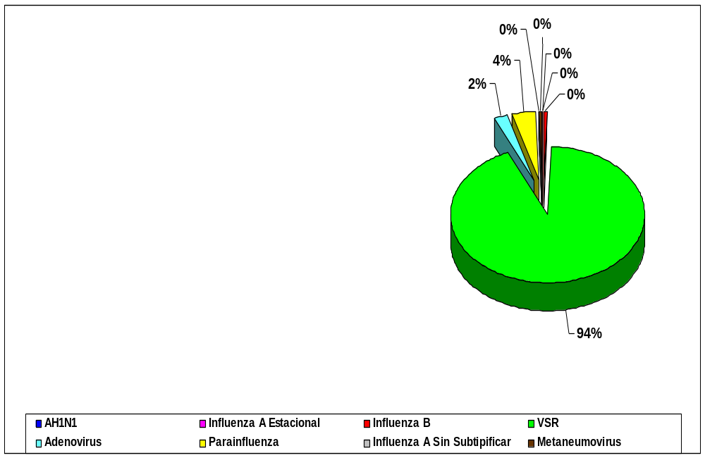
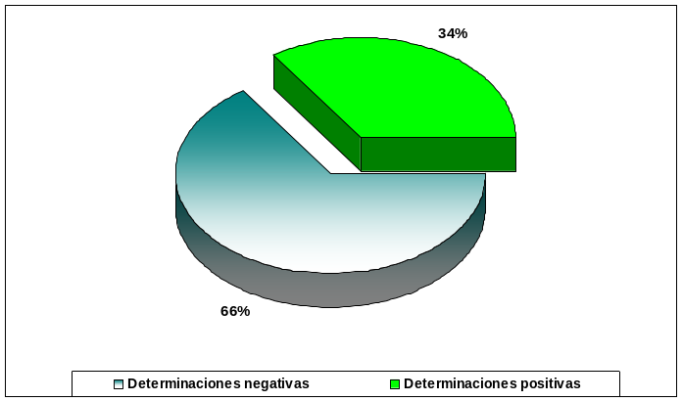
INFECCIONES RESPIRATORIAS AGUDAS
SALA de SITUACION 2012
Circulación Viral Global
Distribución Porcentual
Red de laboratorios
SIVILA
Ciudad de Buenos Aires
Año 2012
(Acumulado hasta
semana epidemiológica 26)
De 7760 determinaciones de virus respiratorios en pacientes internados, notificadas al SIVILA, hubo identificación viral
en 2663 muestras (34 %)
Predomina la circulación de VSR (94%), seguido de parainfluenza (4%) y adenovirus (2%).
La circulación de Influenza B es menor al 1 %
Se detectó escasa circulación de Influenza A y un (1) caso positivo de Influenza AH1N1 en semana 26.
N = 7760
N = 2663
Actualización 10/07/2012
Fuente: SNVS- SIVILA
29

Slide 30
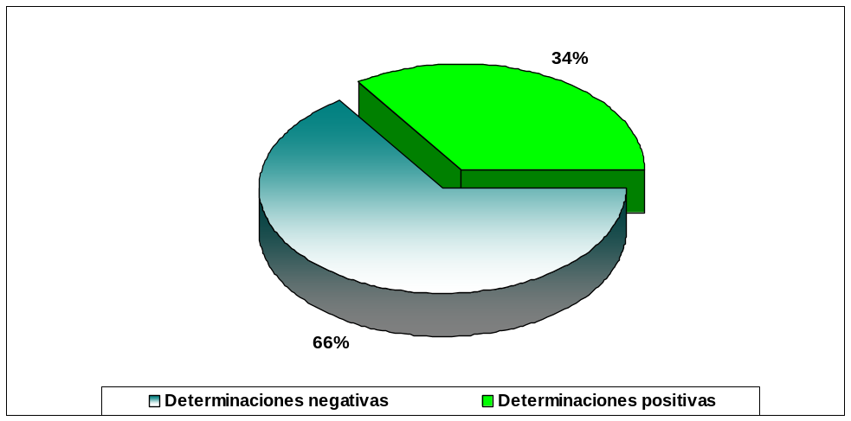
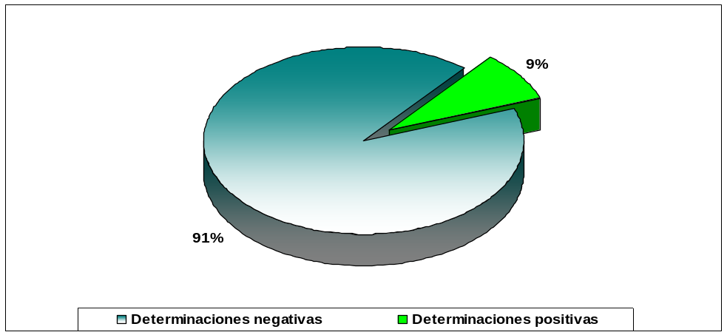
INFECCIONES RESPIRATORIAS AGUDAS
SALA de SITUACION 2012
Determinaciones en menores de 15 años de edad
Circulación Viral Global
Distribución Porcentual
Según grupos de edad
Red de laboratorios
SIVILA
Ciudad de Buenos Aires
Año 2012
(Acumulado hasta
semana epidemiológica 26)
Las determinaciones en menores de 15 años de edad constituyen el 89 % de los estudios virológicos en los casos de IRA internados.
En este grupo de edad los resultados positivos representan el 34 % de las determinaciones.
El numero de determinaciones en mayores de 15 años es mucho mas reducido y el porcentaje de rescate viral es menor al grupo anterior (9 %).
N = 6942
Determinaciones en mayores de 15 años de edad
N = 258
Actualización 10/07/2012
Fuente: SNVS- SIVILA
30

Slide 31
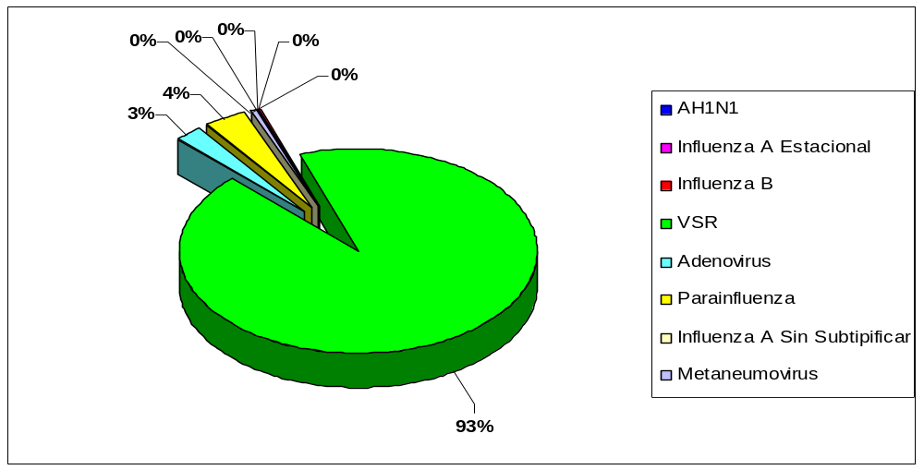
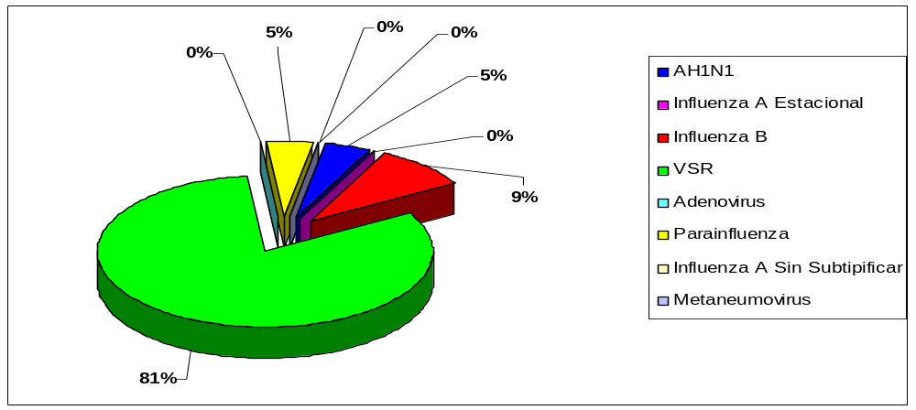
INFECCIONES RESPIRATORIAS AGUDAS
SALA de SITUACION 2012
Determinaciones positivas en menores de 15 años de edad
Circulación Viral Global
Determinaciones positivas
por Grupos de Edad
y Tipo de virus
SIVILA
Ciudad de Buenos Aires
Año 2012
(Acumulado hasta SE 26)
En los menores de 15 años predomina la circulación de virus VSR, seguido de Parainfluenza y Adenovirus.
En los mayores de 15 años el número de muestras positivas es muy escaso, con identificación predominante de casos positivos para VSR y en menor proporción Influenza B y Parainfluenza.
Se identifico un caso positivo de Influenza AH1N1 (cepa pandémica), en un paciente mayor de 15 años, en semana epidemiológica 26.
N = 2394
Determinaciones positivas en mayores de 15 años de edad
N = 22
Actualización 10/07/2012
Fuente: SNVS- SIVILA
31

Slide 32
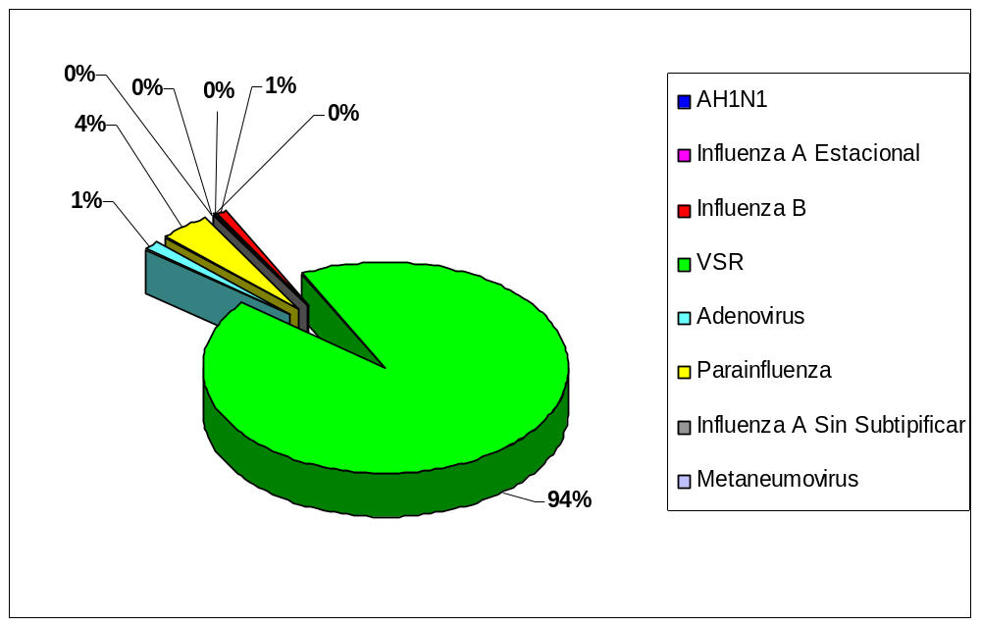
INFECCIONES RESPIRATORIAS AGUDAS
SALA de SITUACION 2010
Determinaciones positivas en casos de edad desconocida
Circulación Viral Global
Determinaciones positivas
Grupo de Edad Desconocida
y Tipo de virus
SIVILA
Ciudad de Buenos Aires
Año 2010
(Acumulado hasta SE 26)
Se notificaron 247 (9%) determinaciones positivas sin datos sobre edad del caso
El patrón de distribución de circulación viral es similar al grupo menor de 15 años.
Esto sugiere que la mayoría de estos casos de edad desconocida serian menores de 15 años
N = 247
Actualización 10/07/2010
Fuente: SNVS- SIVILA
32

Slide 33
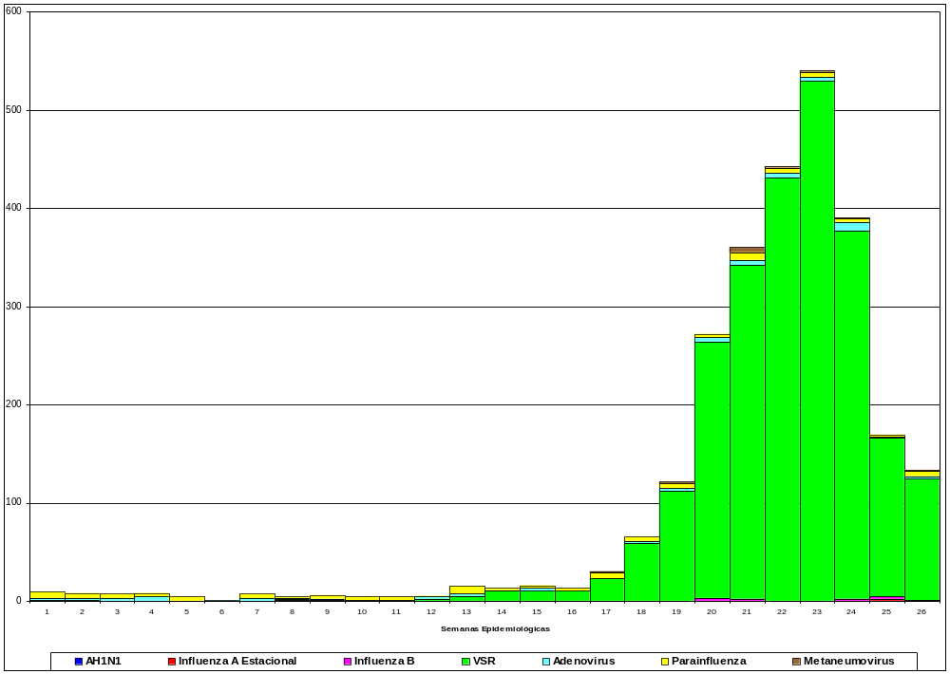
INFECCIONES RESPIRATORIAS AGUDAS
SALA de SITUACION 2012
Circulación Viral Global
Resultados por
semana epidemiológica
SIVILA
Ciudad de Buenos Aires
Año 2012
Se identificaron pocos casos de Influenza B en semanas 8, 9, 20, 21, 24 y 25.
Predomina la circulación de VSR seguido en menor medida por Parainfluenza y Adenovirus.
Se identificaron casos de Influenza A en las últimas semanas.
Actualización 10/07/2012
Fuente: SNVS - SIVILA
33

Slide 34
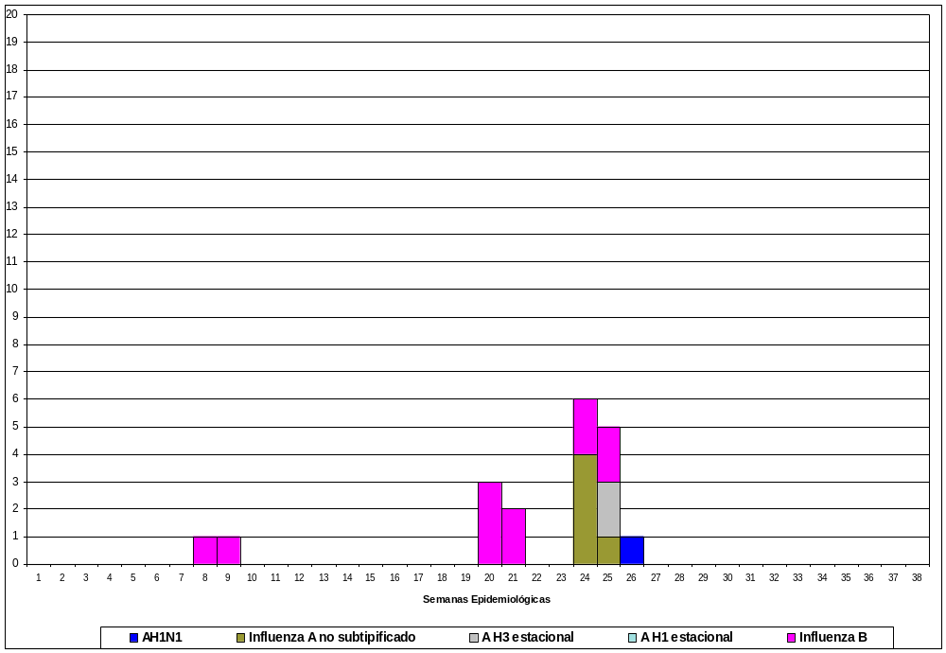
INFECCIONES RESPIRATORIAS AGUDAS
SALA de SITUACION 2011
Casos positivos para virus Influenza
según tipo y subtipo por semana epidemiológica
(Acumulado hasta SE 26)
SIVILA
Ciudad de Buenos Aires
Año 2012
Se identificaron 11 casos de Influenza B en el periodo observado.
En semanas 24 y 25 se notificaron escasos casos de Influenza H3 estacional e Influenza A no subtipificados.
Se identificó un caso autóctono de Influenza A/H1N1 en semana 26
Actualización 10/07/2012
Fuente: SNVS - SIVILA
34

Slide 35
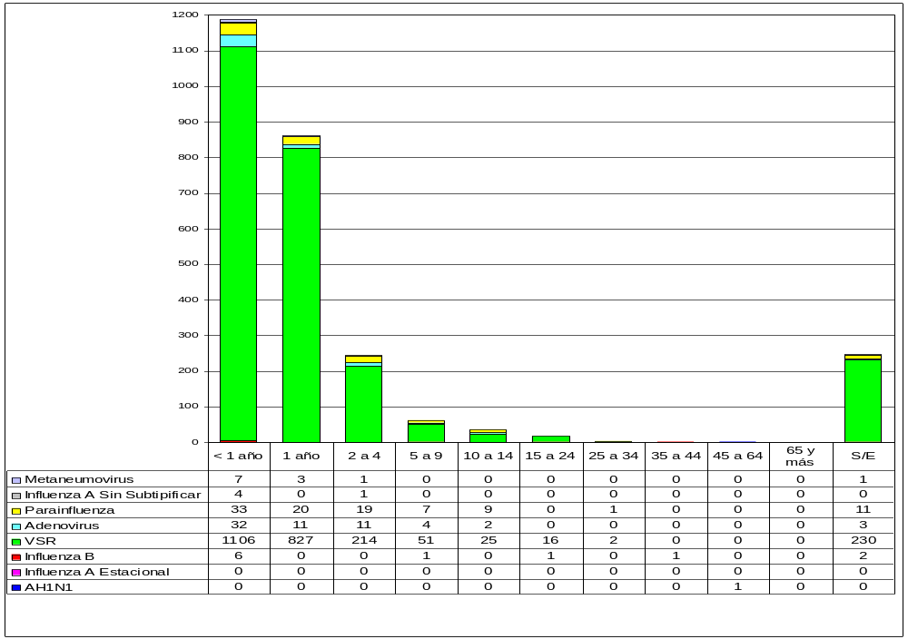
INFECCIONES RESPIRATORIAS AGUDAS
SALA de SITUACION 2012
Circulación Viral Global
Distribución por Edad
y Tipo de virus
SIVILA
Ciudad de Buenos Aires
Año 2012
(Acumulado hasta SE 26)
La mayoría de las muestras estudiadas corresponden a menores de 15 años. En dichas edades predomina la circulación de VSR, Parainfluenza, y Adenovirus.
Se identificaron 7 casos de Influenza B en menores de 15 años y 2 casos en mayores de 15 años.
Se notificó un caso de Influenza AH1N1 (cepa pandémica) en un mayor de 15 años.
Es elevado el número de muestras sin identificación de edad.
los grupos de edad con mayor proporción de identificación viral corresponde a menores de 2 años.
Total de Determinaciones
3074
1722
1174
628
345
160
23
24
29
22
559
Actualización 10/07/2012
Fuente: SNVS-SIVILA
35

Slide 36
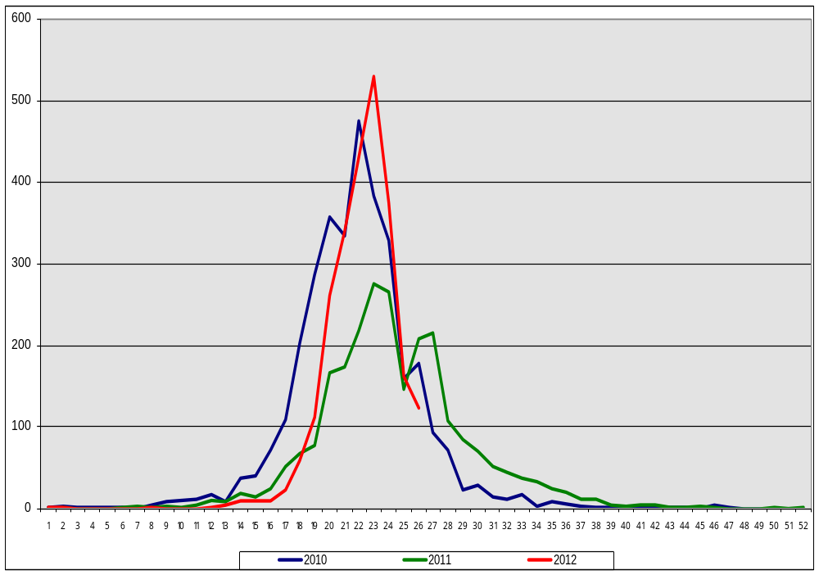
INFECCIONES RESPIRATORIAS AGUDAS
SALA de SITUACION 2012
Circulación de Virus Sincicial Respiratoro (VSR)
Resultados por
semana epidemiológica
SIVILA
Ciudad de Buenos Aires
Años 2010-2012
La curva de notificación de VSR en el ultimo trienio muestra que el incremento de la circulación en el corriente año se inicia en la semana 16; a diferencia del año 2010 donde dicho aumento ocurrió en forma adelantada, en la semana 13,
El aumento de notificación en el año 2012 superó los valores observados en el año 2010.
Actualmente la circulación de VSR se halla en declinación.
Existe retraso en la notificación del SIVILA en las últimas semanas.
Actualización 10/07/2012
Fuente: SNVS - SIVILA
36

Slide 37
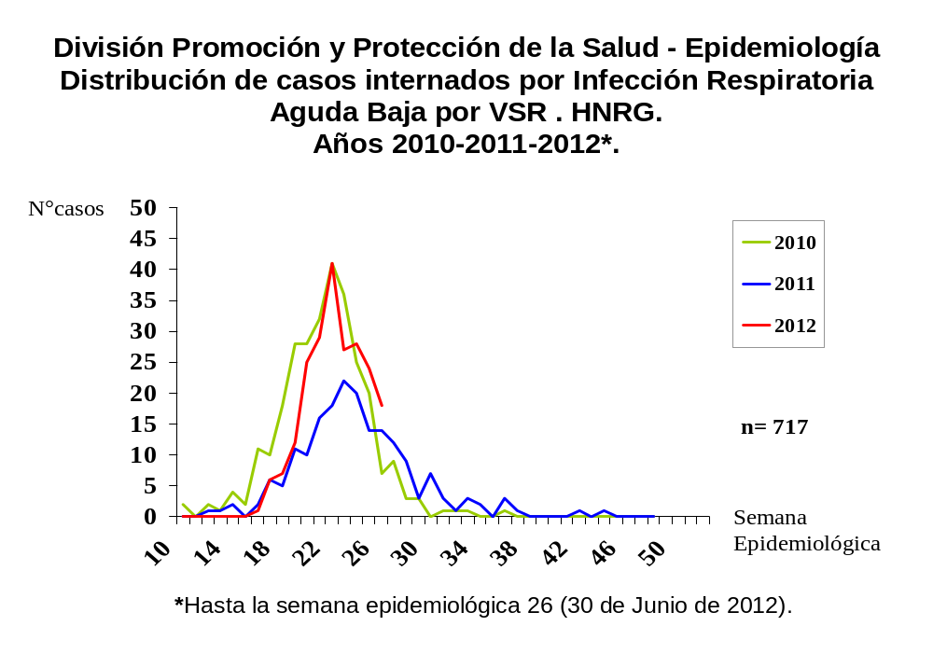
INFECCIONES RESPIRATORIAS AGUDAS
SALA de SITUACION 2012
Circulación de Virus Sincicial Respiratoro (VSR)
Casos internados por IRAB
Hospital de Pediatría Ricardo Gutiérrez
Años 2010- 2012
El patrón de circulación de VSR entre los casos de IRAB internados en el Hospital Gutiérrez es similar a lo observado en la circulación general
Actualización 10/07/2012
Fuente: División PyP-Epidemiologia. Hospital R. Gutierrez
37

Slide 38
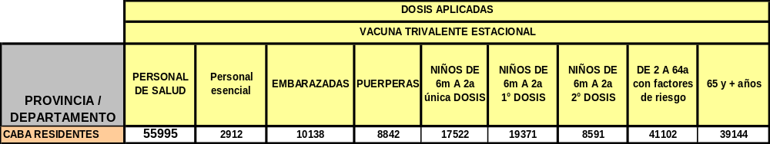
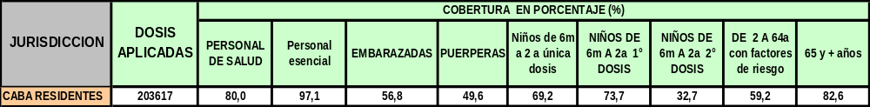
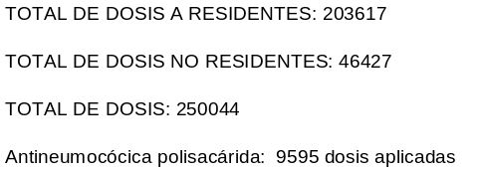
INFECCIONES RESPIRATORIAS AGUDAS
SALA de SITUACION 2012
CAMPAÑA NACIONAL DE VACUNACION
2012
VIRUS DE INFLUENZA A H1N1
JURISDICCION
CIUDAD DE
BUENOS AIRES
Datos provisorios al 10/07/2012
La cobertura global alcanzada a la 14º. semana es del 67%; a igual periodo en 2011, la cobertura era del 60%.
Actualización 10/07/2012
Fuente: Dep. de Inmunizaciones. Ministerio de Salud. GCBA
38

Slide 39
INFECCIONES RESPIRATORIAS AGUDAS
SALA de SITUACION 2011
RESUMEN
Los datos de notificación de casos provienen regularmente del sector oficial y de un único efector privado
La caída de las curvas de los eventos en las últimas semanas es debida a retraso en la notificación
Se identificó un caso de Influenza AH1N1(cepa pandémica), en un paciente adulto residente en CABA, internado por Neumonía que presentaba comorbilidades (obesidad; diabetes)
El patrón histórico de predominio de casos en no residentes en bronquiolitis en menores de 2 años se ha invertido desde el año pasado. Actualmente predominan las notificaciones de residentes en la jurisdicción. No obstante, la notificación de No residentes alcanza el 41%.
Hasta la semana 21 la curva de casos de bronquiolitis en menores de 2 años circulaba entre zonas de alarma y brote, con máximo en SE 21. Actualmente la curva presenta tendencia descendente. Con cierto retraso en la notificación en las últimas semanas.
La serie histórica de casos de ETI y neumonías predomina en residentes; no obstante, la notificación de No residentes en 2012 es del 32%.
La curva de casos de ETI circuló por zonas de alarma y brote desde el comienzo del año. Actualmente en disminución
La curva de casos de neumonía se inicia superando los valores esperados desde comienzo del año, con máximo en SE 21. Actualmente en disminución
La circulación viral global en los casos de IRA internados, hasta la semana 26, muestra elevado predominio de VSR, seguido de Parainfluenza y Adenovirus Se detectaron casos de Influenza A; ocurrieron 7 casos de Influenza B en menores de 15 años, 2 en mayores de 15 años y 2 con edad desconocida.
Las determinaciones en menores de 15 años de edad constituyen mas del 80 % de los estudios virológicos en los casos de IRA informados en el SIVILA.
El porcentaje de rescate viral estimado hasta la semana epidemiológica 26 es del 34 % en menores de 15 años y 9 % en mayores de 15 años. Se requiere intensificar la toma de muestra para estudios virológicos en pacientes de este grupo de edad, especialmente en internados
La demanda de hospitalización por IRAB en menores de 5 años presenta tendencia decreciente y es mayor comparado con la mismas semanas del año 2011
La cobertura de inmunización antigripal a la 14va. semana alcanza el 67%; a igual periodo en 2011, la cobertura era del 60%.
Actualización 10/07/2012
Fuente: Dpto. de Epidemiología. GCBA
39

